Slide 1
BSM课程结课报告
Weakly Interacting Massive Particles
郭潇然
SA22004074
5/24/2025

Slide 2
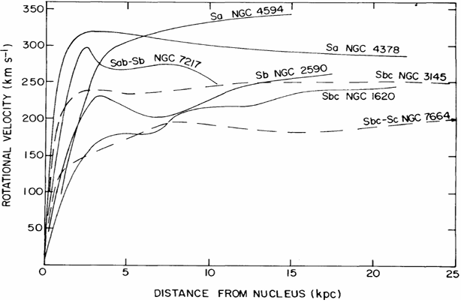
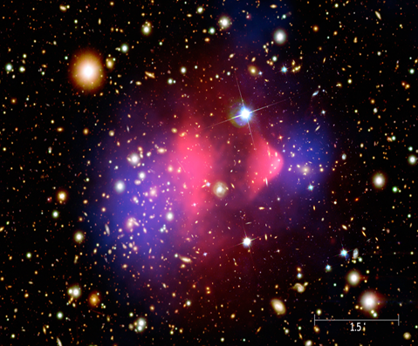



研究背景
存在证据：
最早：通过星云速度推算出的后发座星系团的质量比通过星系团亮度所推算出的质量大 了接近两个数量级
Zwicky F., “Die Rotverschiebung von extragalaktischen Nebeln”, Helvetica Phys ica Acta, 1933, 6,110–127.
星系旋转曲线： 子弹星系碰撞：
热重子气体发出的X射线
Rubin V.C., W. K. Ford J., Thonnard N., “Extended rotation curves of high luminosity spiral galaxies. IV- Systematic dynamical properties, SA through SC”, Astrophys. J., 1978, 225,L107–L111.
引力透镜重建物质
ChandraX-Rayobservatory: 1E 0657–56

Slide 3

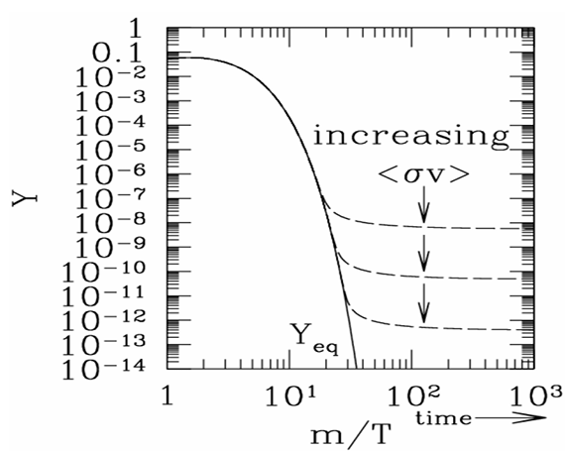



候选粒子：WIMPs
暗物质自相互作用截面
暗物质间相对速度
若暗物质的自相互作用处于弱相互作用的水平
在这样的假设下估计的丰度
与CMB观测到处于同一个量级
Gelmimi G. Gondolo P., Dark matter production mechanism, Cambridge Uni versity press, 2010.

Slide 4
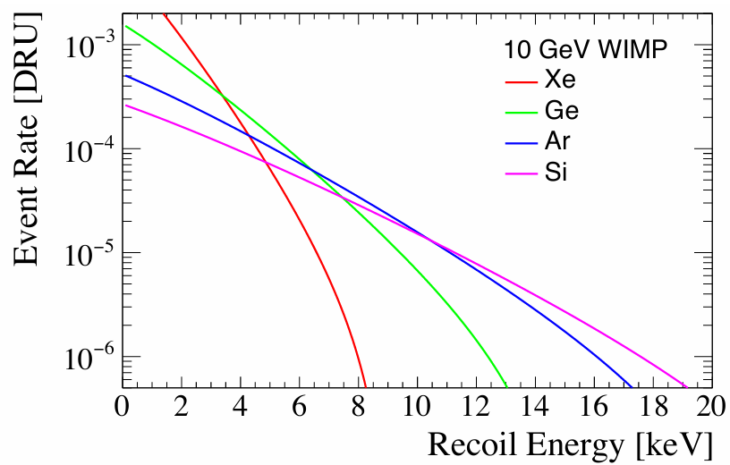
直接探测中WIMP的反冲能谱
WIMP反冲事例的概率都随反冲能量的增加而减小
低质 量的WIMP绝大多数事例都只可能发生于低能量区域（~几个keV）
使用Xe的主流实验：
LZ、XENONnT、PandaX

Slide 5
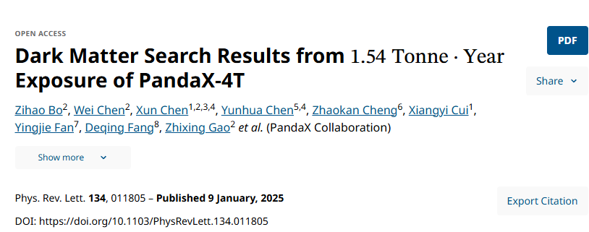
本次介绍的工作：
本文对Run0 (为期95天)和 Run1(为期164天) 的数据进行了联合暗物质分析

Slide 6
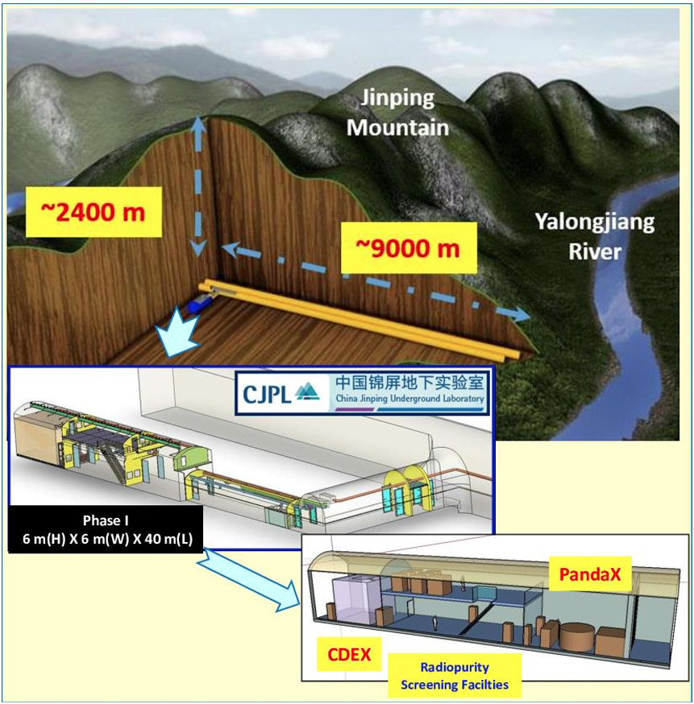
PandaX实验
Particle and Astrophysical Xenon Experiments
使用气液两相型氙时间投影室 （TPC）WIMPs进行直接探测
于2014年建成PandaX-II ，其灵敏质量为0.5t
PandaX-4T于2021年建成开始取数，灵敏质量约4t
位于中国锦屏地下实验室（CJPL）

Slide 7
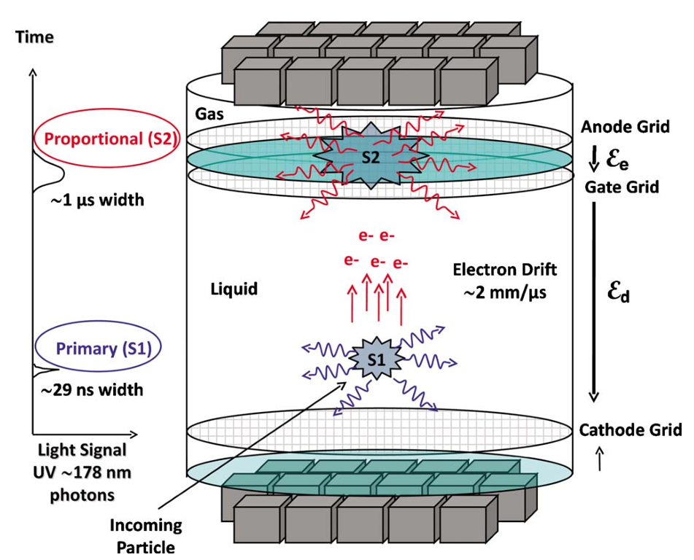
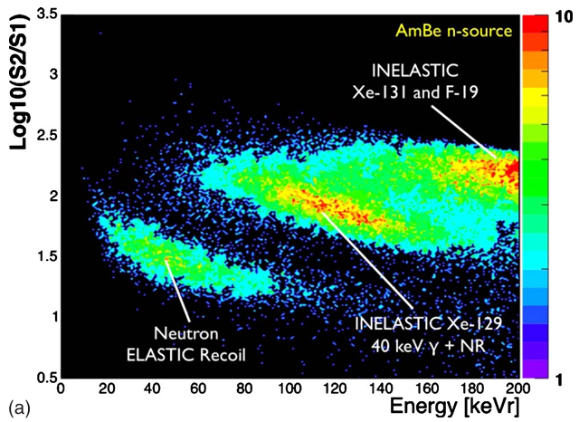
Liquid Xenon Time Projection Chamber(LXeTPC)
Energy[KeVr]
Aprile, E., et al., 2006, Phys. Rev. Lett. 97, 081302.
Principle of Liquid Xenon Time Projection Chamber(LXeTPC)

Slide 8
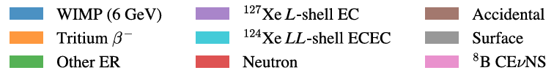
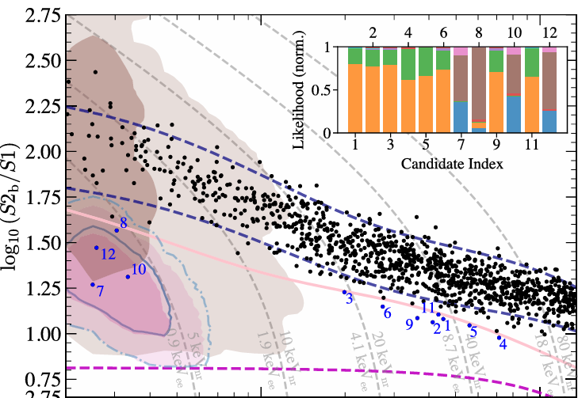
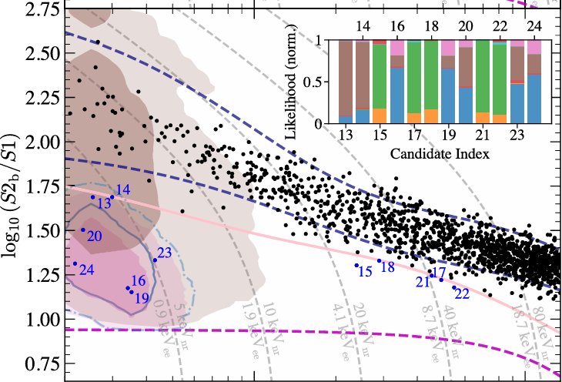
Run0
Run1
NR median curves(图中的粉色实线) 两次Run共给出了2490个实例中24个最像WIMP事例的候选
并给出了归一化后的likelihood成分

Slide 9
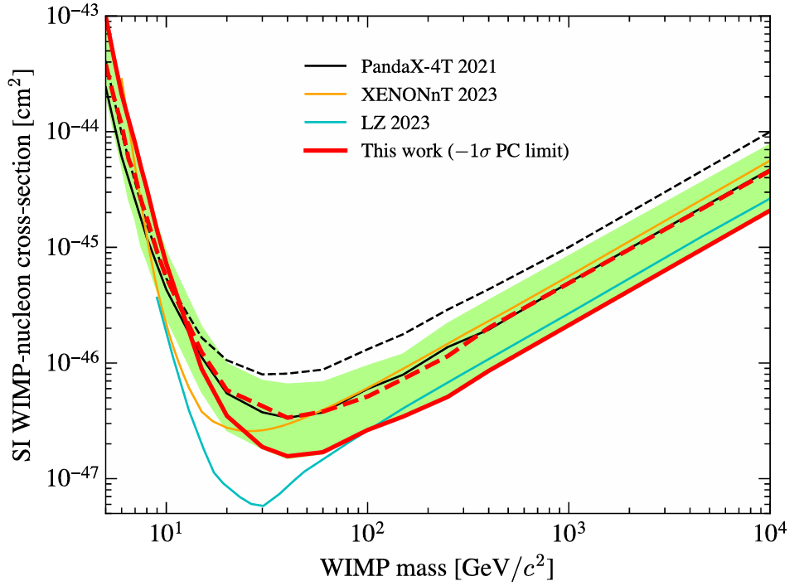
Spin-Independent DM-nucleon scattering cross section
主要结果：
图中给出了90% 置信水平（CL）上限（红色实线）
对比其他同类型的工作， 暗物质质量超过 100 GeV/c² 的区间确立了一个新的严格限制。

Slide 10
感谢聆听!
Thanks for your listening!

